Slide 1
Урок по физике в 8 классе
«Постоянные магниты»

Slide 2
Вариант 1 | Вариант 2
1. Что называется электромагнитом? | 1. Из чего состоит электромагнит?
2. Какими способами можно усилить магнитное действие катушки с током? | 2. Какими способами можно уменьшить магнитное действие электромагнита?
3. Что надо сделать, чтобы изменить магнитные полюсы катушки с током на противоположные? | 3. Как построить сильный электромагнит, чтобы ток в электромагните был сравнительно малым?
4. Где применяются электромагниты в промышленности? | 4. Где применяются электромагниты в школе и сельском хозяйстве?

Slide 3
Из каких материалов можно изготовить постоянный магнит?
Все ли металлы притягиваются магнитом?

Slide 6
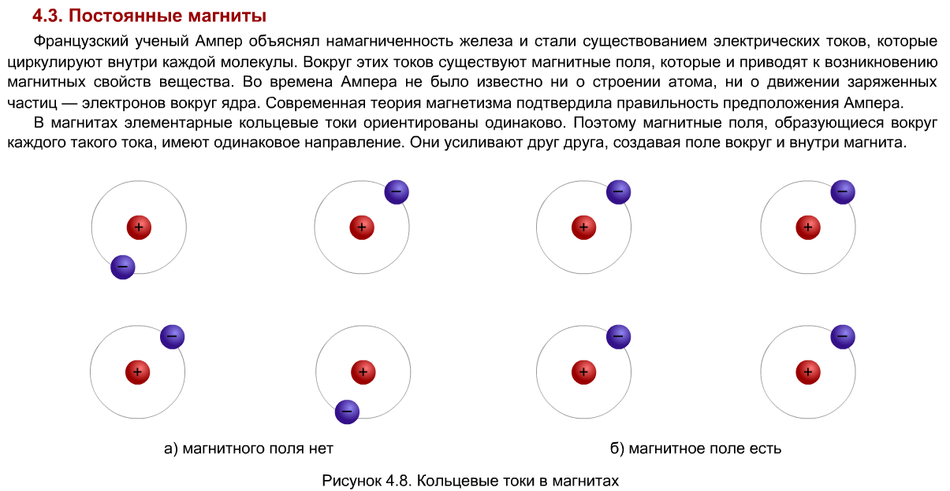

Slide 11
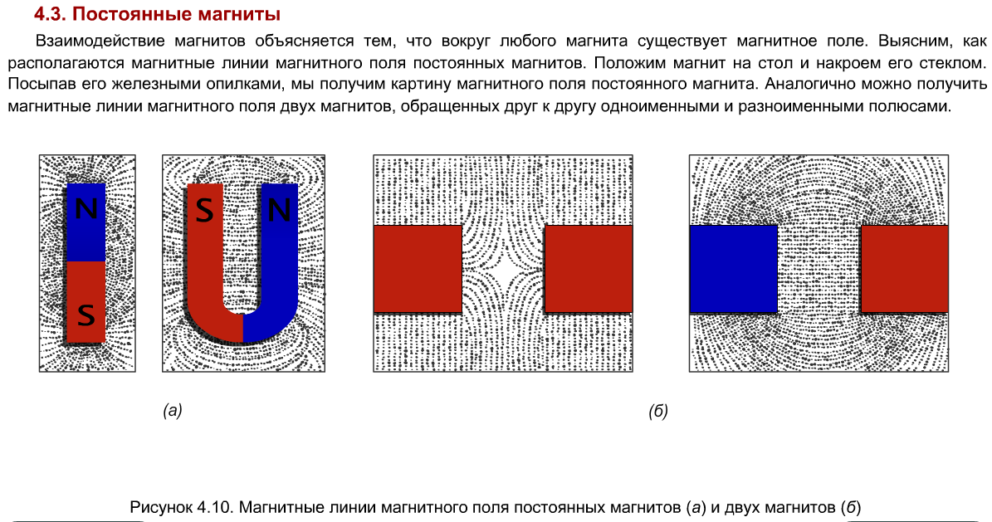

Slide 13
Тела, длительное время сохраняющие намагниченность.
Те места магнита, где обнаруживаются наиболее сильные магнитные действия.
Магнитные линии выходят из северного полюса магнита и входят в южный, замыкаясь внутри магнита.

Slide 14
Домашнее задание
§ 59
Подготовить доклады:
Магнитное поле Земли.
2. Компас, история его открытия.

Slide 15
Литература:
Перышкин А.В. Физика 8 кл.- Москва: Дрофа, 2009.
Лукашик В.И., Иванова Е.В. Сборник задач по физике 7-9.- Москва: Просвещение, 2008.
Перышкин А.В. Сборник задач по физике 7-9.- Москва: Экзамен, 2010.
Источники иллюстраций, Интернет-ресурсы:
http://files.school-collection.edu.ru/dlrstore/669ba079-e921-11dc-95ff-0800200c9a66/4_3.swf
http://class-fizika.narod.ru/8_m4.htm

Slide 16
Спасибо за внимание!

